Slide 1
程序的机器级表示 I：基础 Machine-Level Programming
教师：史先俊
计算机科学与技术学院
哈尔滨工业大学

Slide 2

C语言的构成要素：数据与操作
数据：类型、常量、变量(全局/局部/静态)、表达式（常量/变量、算术/关系=比较、逻辑=条件）、复合数据类型（数组、指针、结构/联合-嵌套即链表、树、图）
赋值 = ,逗号操作符，变量的赋初值/不赋初值
类型转换(隐式或显式) unsigned/char/int/long/float/double
sizeof 伪操作符、宏定义与宏调用
算术操作：+ - * / % ++ -- 取正/负+- 复合“+=”等
逻辑/位操作：逻辑&& || ! 位 & | ~ ^ 移位>> << 复合操作如 “|=” 或“<<=”等
关系操作：== != > < >= <=
数组/指针/结构操作：A[i] &v *p s.id p->id
控制转移：分支(if/else switch ?:) 循环( for while do/while continue break)
函数操作：参数传递(地址/值)、函数调用()、函数返回 return。迭代与递归。
简单语句、复合语句、文件、项目Project、库Lib、工作空间WorkSpace。

Slide 3
程序的机器级表示 I : 基础
Intel CPU及架构的发展史
8086/8088CPU结构与指令系统
IA32/X64处理器体系结构
汇编语言
Linux汇编程序

Slide 4
一、Intel CPU及架构的发展史 1 微型计算机的基本结构
微机的结构示意图
数据总线
中央处理器
（CPU）
内存存储单元
I/O
设备1
I/O
设备2
寄存器
ALU CU 时钟
控制总线
地址总线

Slide 5
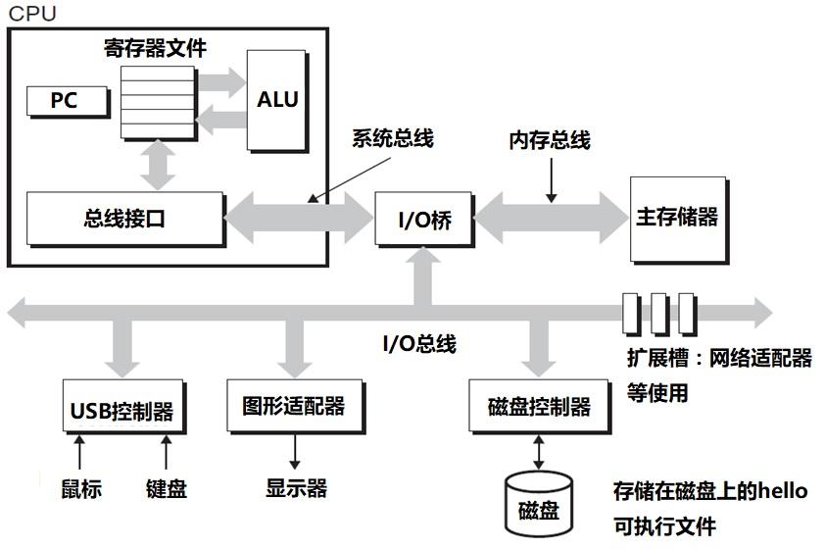
2. 多总线结构
寄存器：计算机中最快的存储单元、 通常16/32/64位长度（IA32/X86-64）
内存

Slide 6
3.Intel x86 处理器-CISC/RISC
笔记本、台机、服务器市场的统治者
进化设计
向后兼容，直至1978年推出的8086CPU
与时俱进：不断引入新特征
复杂指令集计算机(Complex instruction set computer,CISC)
指令多、指令格式多
Linux程序设计只用到其中较小的子集
性能难与精简指令计算机(Reduced Instruction Set Computers,RISC)相比
但，Intel做到了：主要在速度方面、功耗不低

Slide 7
4. Intel x86 进化的里程碑
名字 时间 晶体管数量 主频
8086 1978 29K 5-10
第一个16位intel处理器，主要用于IBM PC & DOS
1MB 地址空间，程序可用640KB，8087浮点运算协处理器
80286 1982 134K 20
IBM PC-AT & Windows、更多寻址模式
386 1985 275K 16-33
第一个32位intel处理器, 称为IA32
增加 “平坦寻址”(flat addressing),可运行Unix
Pentium 4E 2004 125M 2800-3800
第一个64位Intel x86处理器,称为 x86-64，超线程(hyperthreading)
Core 2 2006 291M 1060-3500
第一个多核处理器，不支持超线程 （Core酷睿）
Core i7 2008 731M 1700-3900
4核处理器、支持超线程

Slide 8
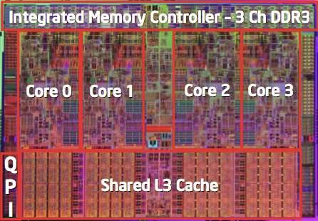
Intel x86 处理器(续…)
机器的演变
386 1985 0.3M
Pentium 1993 3.1M
Pentium/MMX 1997 4.5M
PentiumPro 1995 6.5M
Pentium III 1999 8.2M
Pentium 4 2001 42M
Core 2 Duo 2006 291M
Core i7 2008 731M
增加的特征
支持多媒体计算的指令
支持更高效的条件运算指令
从32位进化到64位
多核

Slide 9
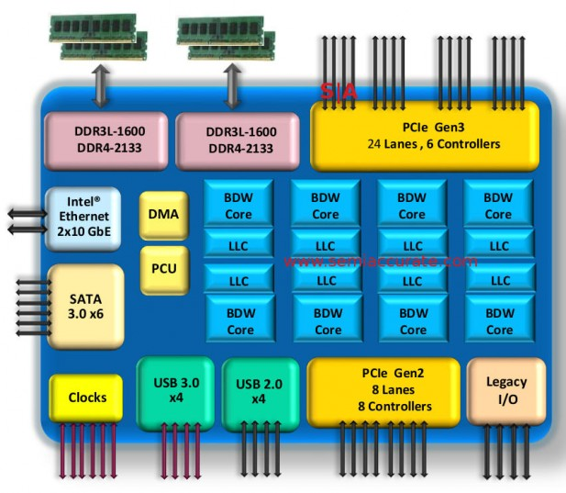
Intel最新状态
2015 Core i7 Broadwell架构: 14nm工艺、低功耗
台机：Intel Corei7 6950X
10核/20线程25MB
3.0-3.5GHz
140W
集成显卡
服务器：Xeon(至强) E5-2699 v4
22核/44线程/55MB/2.2-3.6GHz/145W
2016 Xeon E7-8890 v4
24核/48线程/60MB/2.2-3.4GHz/ 165w
2017 Core i9-7980XE: 18核/36线程

Slide 10
x86 的克隆: Advanced Micro Devices (AMD)
历史
AMD 紧随Intel
慢一点点、便宜很多！
随后
从Digital Equipment Corp. 和其他发展趋势下降的公司招募顶级电路设计师
Opteron（皓龙处理器）: Pentium 4的强劲对手
研发了x86-64, 向64扩展的自主技术
近期
与Intel合作,引领世界半导体技术的发展
AMD 已经落后

Slide 11
Intel的64位CPU发展史
2001: Intel激进地尝试从IA32跨到IA64
采用完全不同的架构(Itanium)
仅将运行IA32程序作为一种遗产
性能令人失望
2003: AMD采用了进化的解决方案
x86-64 (现在称为 “AMD64”)
Intel 被动聚焦于IA64
难以承认错误或承认AMD更好
2004: Intel 宣布了IA32的扩充EM64T
64位技术的扩展内存
几乎和x86-64一样
除了低端x86处理器外，都支持x86-64
很多程序依旧运行在32位模式

Slide 12
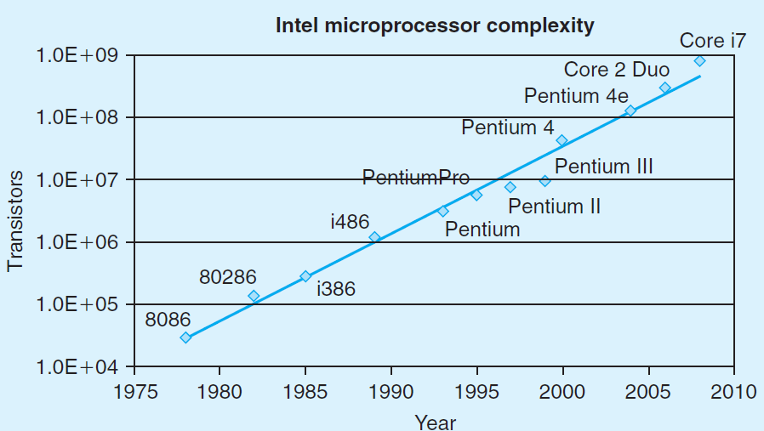
摩尔定律(Moor’s Law)
Notes:
摩尔定律： 当价格不变时，集成电路上可容纳的元器件的数目，约每隔18-24个月便会增加一倍，性能也将提升一倍。

Slide 13
二、8086/8088CPU结构与指令系统
8086/8088CPU引脚信号与工作模式

Slide 14
1. CPU的功能结构与程序执行
8086/8内部有两个功能模块，完成一条指令的取指和执行功能
模块之一：总线接口单元BIU，主要负责读取指令和操作数
模块之二：执行单元EU ，主要负责指令译码和执行

Slide 15
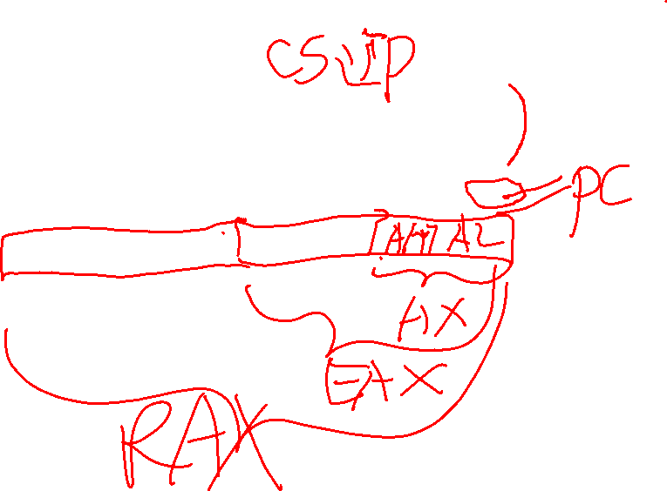
8086/8088CPU的内部结构
被加数(段寄存器)左移4位 + 加数（段内偏移）
地址加法器
8个16位的通用寄存器
∑
20位
32位的CPU扩展成32位Exx。如EAX
AH AL
AX
BX
CX
DX
16位
8088为8位
BH BL
CH CL
64位的CPU在32位CPU基础上再扩展32位成64位，Rxx。如RAX
增加了R8-R15，共16个寄存器
CS
DH DL
32/64位CPU增加了FS/GS段寄存器—用于OS辅助
DS
外部 总线
SP
MAR:存储器地址寄存器
MDR:存储器数据寄存器
SS
总线控制逻辑电路
BP
ES
SI
IP
DI
内部暂存器
16位
地址总线:为20位
数据总线：8086为16位8088为 8位
其余为电源及控制总线
执行部分控制电路
ALU
1 2 3 4 5 6
8位
指令队列缓冲器（8088为4字节）
标志寄存器
执行部件 （EU)
总线接口部件 （BIU)

Slide 16

2.程序的执行
某程序中的三条机器指令：
10100：B8 64 00 MOV AX，100
10103：05 00 01 ADD AX，256
10106: A3 00 20 MOV [2000H]，AX
操作系统加载此程序后：
CS：1000H
IP： 0100H
DS：1492H
SS: 2000H

Slide 17

8088的指令执行示例
MAR
MDR

Slide 18
程序执行的特点
程序是怎么执行的？
指令和数据都在内存中
BIU与EU是并行执行的
BIU负责取指令和存取操作数
EU负责译码和指令的执行
怎么改进CPU角度加快程序的执行
增加数据总线宽度、增大指令队列缓冲器
………………………………………………………………

Slide 19
3. 8086的寄存器组
对汇编语言程序员来说，8086内部结构就是可编程的寄存器组
执行单元EU 8个通用寄存器
1个指令指针寄存器
1个标志寄存器
4个段寄存器/64位增加了fs/gs也16位
32/64位CPU对通用寄存器进行了位扩展，64位增加R8-R15共8个寄存器

Slide 20
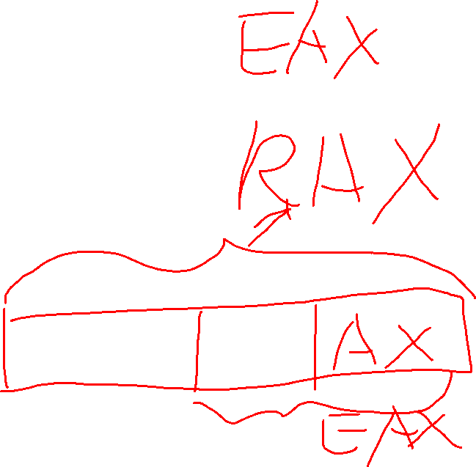
3.1 8086的通用寄存器
8086的16位通用寄存器是：
AX BX CX DX
SI DI BP SP
其中前4个数据寄存器都还可以分成高8位和低8位两个独立的寄存器
8086的8位通用寄存器是：
AH BH CH DH
AL BL CL DL
对其中某8位的操作，并不影响另外对应8位的数据

Slide 21

数据寄存器
数据寄存器用来存放计算的结果和操作数，也可以存放地址
每个寄存器又有它们各自的专用目的
AX－－累加器，使用频度最高，用于算术、逻辑运算以及与外设传送信息等；
BX－－基址寄存器，常用做存放存储器地址；数组首地址。
CX－－计数器，作为循环和串操作等指令中的隐含计数器；
DX－－数据寄存器，常用来存放双字长数据的高16位，或存放外设端口地址。

Slide 22
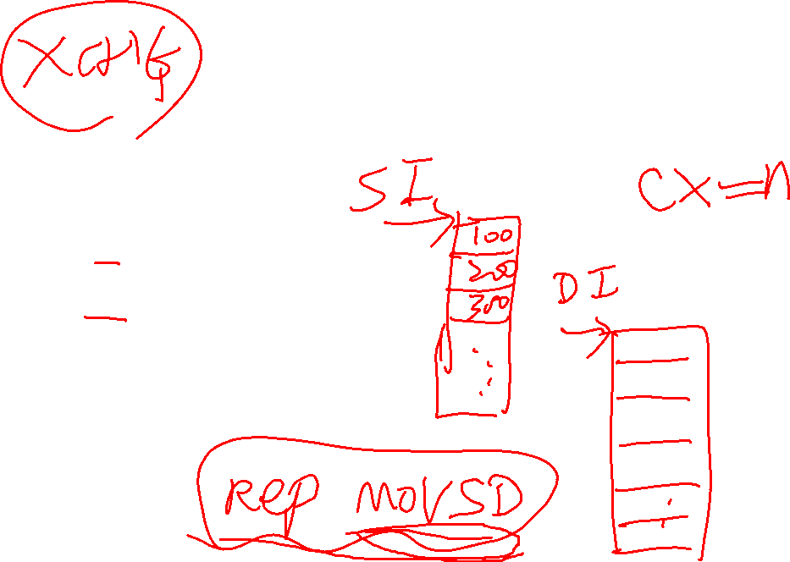
变址寄存器
变址寄存器常用于存储器寻址时提供地址
SI是源变址寄存器
DI是目的变址寄存器
串操作类指令中，SI和DI具有特别的功能

Slide 23
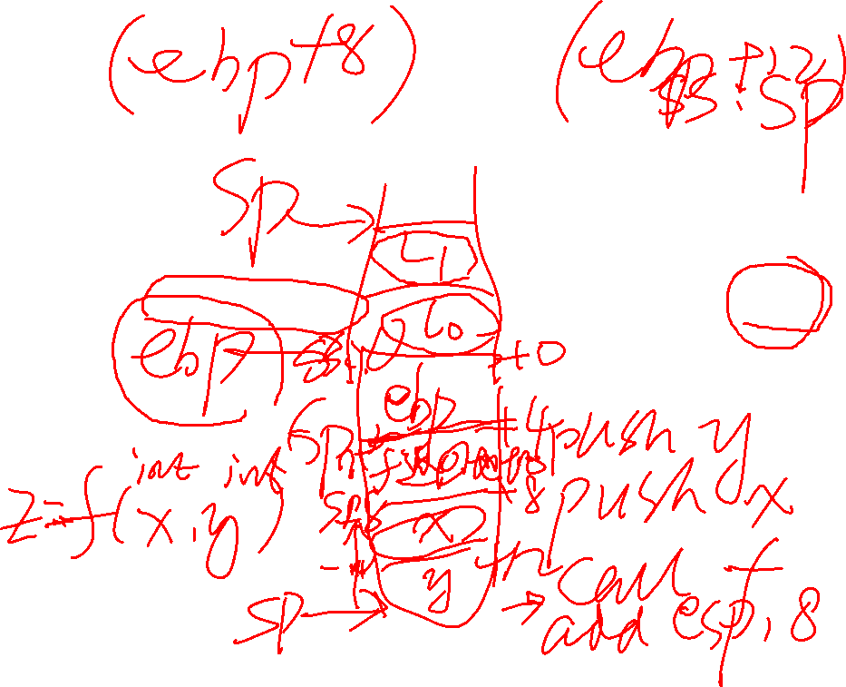
指针寄存器
指针寄存器用于寻址内存堆栈内的数据
SP为堆栈指针寄存器，指示栈顶的偏移地址
SP不能再用于其他目的，具有专用目的
BP为基址指针寄存器，表示数据在堆栈段中的基地址
SP和BP寄存器与SS段寄存器联合使用以确定堆栈段中的存储单元地址

Slide 24
堆栈（Stack）
堆栈是主存中一个特殊的区域，用于保存程序调用时的返回地址，用于依序保存程序调用时的值参，还用于程序中动态的申请或释放内存。
它采用先进后出FILO（First In Last Out）或后进先出LIFO（Last In First Out）的原则进行存取操作，而不是随机存取操作方式。
堆栈通常由处理器自动维持。在8086中，由堆栈段寄存器SS和堆栈指针寄存器SP共同指示。SP指向栈顶，BP指向值参的首地址

Slide 25

指令指针IP
指令指针寄存器IP，指示代码段中指令的偏移地址
它与代码段寄存器CS联用，确定下一条指令的物理地址
计算机通过CS : IP寄存器来控制指令序列的执行流程
IP寄存器是一个专用寄存器

Slide 26

3.2 标志寄存器
标志（Flag）用于反映指令执行结果或控制指令执行形式
8086处理器的各种标志形成了一个16位的标志寄存器FLAGS（程序状态字PSW寄存器）
程序设计需要利用标志的状态
15 12
11
10
9
8
7
6
5
4
3
2
1
0
OF
DF
IF
TF
SF
ZF
AF
PF
CF

Slide 27

标志的分类
状态标志－－用来记录程序运行结果的状态信息，许多指令的执行都将相应地设置它
CF ZF SF PF OF AF
控制标志－－可由程序根据需要用指令设置，用于控制处理器执行指令的方式
DF IF TF

Slide 28
进位标志CF（Carry Flag）
当运算结果的最高有效位有进位（加法）或借位（减法）时，进位标志置1，即CF = 1；否则CF = 0。
3AH + 7CH＝B6H，没有进位：CF = 0
AAH + 7CH＝（1）26H，有进位：CF = 1

Slide 29
零标志ZF（Zero Flag）
若运算结果为0，则ZF = 1；
否则ZF = 0
注意：ZF为1表示的结果是0
3AH + 7CH＝B6H，结果不是零：ZF = 0
84H + 7CH＝（1）00H，结果是零：ZF = 1

Slide 30
符号标志SF（Sign Flag）
运算结果最高位为1，则SF = 1；否则SF = 0
有符号数据用最高有效位表示数据的符号
所以，最高有效位就是符号标志的状态
3AH + 7CH＝B6H，最高位D₇＝1：SF = 1
84H + 7CH＝（1）00H，最高位D₇＝0：SF = 0

Slide 31
奇偶标志PF（Parity Flag）
当运算结果最低字节中“1”的个数为零或偶数时，PF = 1；否则PF = 0
PF标志仅反映最低8位中“1”的个数是 偶或奇，即使是进行16位字操作
3AH + 7CH＝B6H＝10110110B
结果中有5个1，是奇数：PF = 0

Slide 32
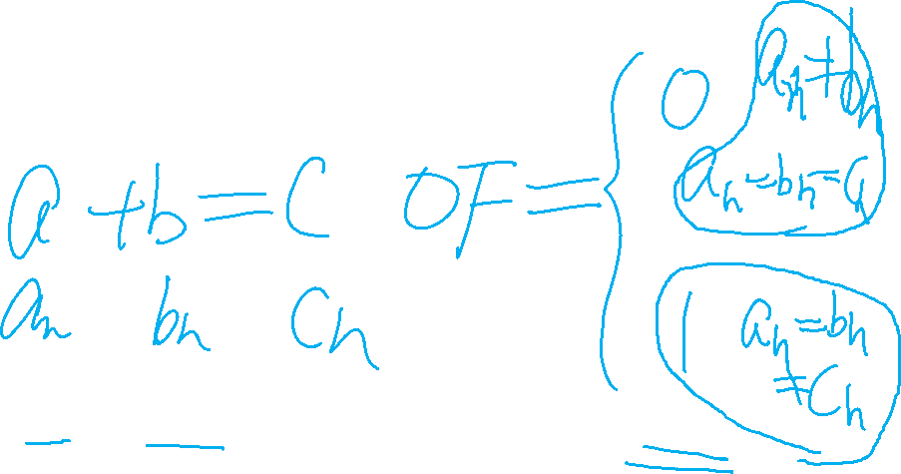
溢出标志OF（Overflow Flag）
若算术运算的结果有溢出，
则OF＝1；否则 OF＝0
3AH + 7CH＝B6H，产生溢出：OF = 1
AAH + 7CH＝（1）26H，没有溢出：OF = 0

Slide 33

溢出标志OF（Overflow Flag）
问题
什么是溢出？
溢出和进位有什么区别？
处理器怎么处理，程序员如何运用？
如何判断是否溢出？

Slide 34
什么是溢出
处理器内部以补码表示有符号数
8位表达的整数范围是：＋127～－128
16位表达的范围是：＋32767～－32768
如果运算结果超出这个范围，就产生了溢出
有溢出，说明有符号数的运算结果不正确
3AH＋7CH＝B6H，就是58＋124＝182，
已经超出－128～＋127范围，产生溢出，故OF＝1；
另一方面，补码B6H表达真值是-74，
显然运算结果也不正确

Slide 35
溢出和进位
溢出标志OF和进位标志CF是两个意义不同的标志
进位标志表示无符号数运算结果是否超出范围，运算结果仍然正确；
溢出标志表示有符号数运算结果是否超出范围，运算结果已经不正确。

Slide 36
溢出和进位的对比
例1：3AH + 7CH＝B6H
无符号数运算： 58＋124＝182
范围内，无进位
有符号数运算： 58＋124＝182
范围外，有溢出
例2：AAH + 7CH＝（1）26H
无符号数运算： 170＋124＝294
范围外，有进位
有符号数运算： －86＋124＝28
范围内，无溢出

Slide 37
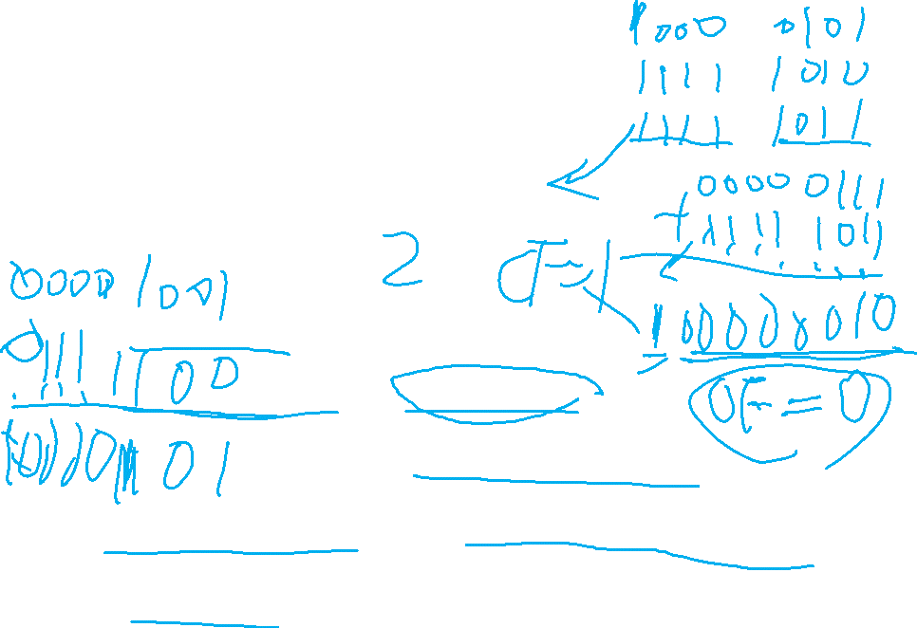
算术运算举例
4+11=？ 4+0BH=?
7+251=？ 7+0FBH=?
7+（-5）=？
9+124=？ 9+7CH=?
9+124=？ 9+7CH=?
135+245=？ 87H+0F5H=?
-121+（-11）=？ -79H+(-0BH)=?
-121-7=？ -79H+(-7)=?

Slide 38

有符号无符号都不溢出： 4+11=？
无符号溢出：7+251=？ 有进位
7+（-5）=？ -1 + -2=？
有符号溢出：9+124=？
9+124=？
都溢出： 135+245=
-121+（-11）=？
溢出吗？：-121-7=

Slide 39
如何运用溢出和进位
处理器对两个操作数进行运算时，按照无符号数求得结果，并相应设置进位标志CF；同时，根据是否超出有符号数的范围设置溢出标志OF。
应该利用哪个标志，则由程序员来决定。也就是说，如果将参加运算的操作数认为是无符号数，就应该关心进位；认为是有符号数，则要注意是否溢出。

Slide 40
溢出的判断
判断运算结果是否溢出有一个简单的规则：
只有当两个相同符号数相加（包括不同符号数相减），而运算结果的符号与原数据符号相反时，产生溢出；因为，此时的运算结果显然不正确
其他情况下，则不会产生溢出

Slide 41
辅助进位标志AF（Auxiliary Carry Flag）
运算时D₃位（低半字节）有进位或借位时，AF = 1；否则AF = 0。
这个标志主要由处理器内部使用，用于十进制算术运算调整指令中，用户一般不必关心
3AH + 7CH＝B6H，D₃有进位：AF = 1

Slide 42
方向标志DF（Direction Flag）
用于串操作指令中，控制地址的变化方向：
设置DF＝0，存储器地址自动增加；
设置DF＝1，存储器地址自动减少。
CLD指令复位方向标志：DF＝0
STD指令置位方向标志：DF＝1

Slide 43

中断允许标志IF（Interrupt-enable Flag）
用于控制外部可屏蔽中断是否可以被处理器响应：
设置IF＝1，则允许中断；
设置IF＝0，则禁止中断。
CLI指令复位中断标志：IF＝0
STI指令置位中断标志：IF＝1

Slide 44
陷阱标志TF（Trap Flag）
用于控制处理器进入单步操作方式：
设置TF＝0，处理器正常工作；
设置TF＝1，处理器单步执行指令。
单步执行指令——处理器在每条指令执行结束时，便产生一个编号为1的内部中断
这种内部中断称为单步中断
所以TF也称为单步标志
利用单步中断可对程序进行逐条指令的调试
这种逐条指令调试程序的方法就是单步调试

Slide 45
3.3 段寄存器
8086有4个16位段寄存器
CS（代码段）指明代码段的起始地址
SS（堆栈段）指明堆栈段的起始地址
DS（数据段）指明数据段的起始地址
ES（附加段）指明附加段的起始地址
每个段寄存器用来确定一个逻辑段的起始地址，每种逻辑段均有各自的用途
32/64位CPU采用段选择子—数组下标/段描述符表—数组（含段地址、范围、权限等）的形式来确定段地址。

Slide 46
段值的确定
一个执行文件.exe在双击执行时，首先由操作系统分析本程序的段占用情况：包括多少段、各段长度、代码段第一条指令的偏移
然后在当前内存中寻找合适区域，并分配CS、DS、SS、ES等各段
把.exe执行文件中的数据调入内存DS段，代码调入内存CS段……..
然后把CPU的CS变为当前分配的代码段值，IP为第一条指令的偏移，从而开始程序的执行
SP为堆栈段大小（即最大值-wB）
在汇编程序时，通过交叉文件可以看出各段大小。

Slide 47


4. 8086的指令系统
8086／8088的指令系统包含了六种类型，其中数据传送指令14条，算术运算指令20条，逻辑运算指令13条，串操作指令10条，控制转移指令28条，处理器控制指令12条。
1）数据传送类指令(14条)
MOV: 传送
PUSH、POP：堆栈操作
XCHG：交换
IN、OUT：外设（端口）输入输出
XLAT：转换/换码/翻译 DS:[BX+AL]=>AL
LEA、LDS、LES：地址传送（计算）
PUSHF/POPF、LAHF/SAHF：标志传送
数的位置与传输

Slide 48
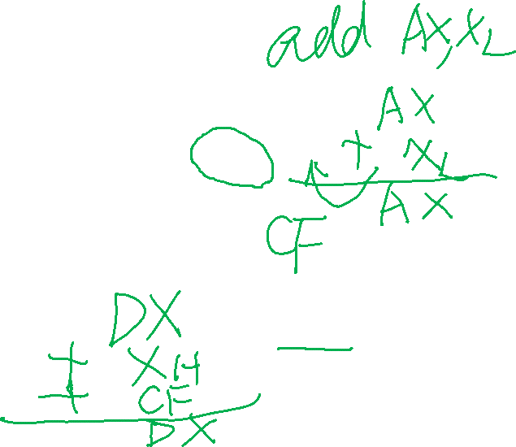

2）算术运算类指令指令(20条)
ADD、ADC、AAA、DAA: 加法
INC：加“1”
SUB、SBB、AAS、DAS: 减法
DEC：减“1”
CMP：比较；不修改被减数
NEG：求补指令；x=-x 等价于0-X
MUL、IMUL、AAM：乘法；
DIV、IDIV、AAD：除法
CBW、CWD、CDQ：累加器有符号扩展 linux CBTW、CWTD、CLTQ
MOVZX：无符号扩展
MOVSX：有符号扩展
超位加减法实现：
DX:AX + x:
DX:AX – x：

Slide 49
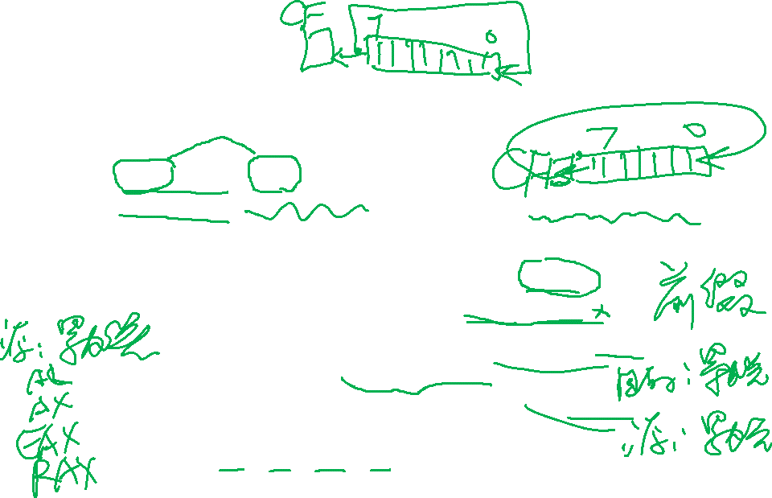
3）逻辑运算指令(13条)-位操作指令
NOT: 求反
AND： 与、逻辑乘
OR： 或、逻辑加
XOR: 异或
TEST：位测试，同AND，不修改操作数
SHL、SHR、SAL、SAR：逻辑/算术移位
ROL、ROR、RCL、RCR：循环移位、带进位循环移位
4）串操作指令（10条） -数组操作指令
MOVSx: 串传送（拷贝） REP MOVS
CMPSx： 串比较 REPZ CMPS
SCASx： 串扫描（搜索某元素） REPNZ SCAS
LODSx: 取字符串(取数组某元素) LODS
STOSx： 存字符串（写数组某元素） （REP） STOS
加解密、CRC、
串整体左右移位：
带进位循环移位
四大准备: SI、DI、CX、DF x:B W D/L Q

Slide 50

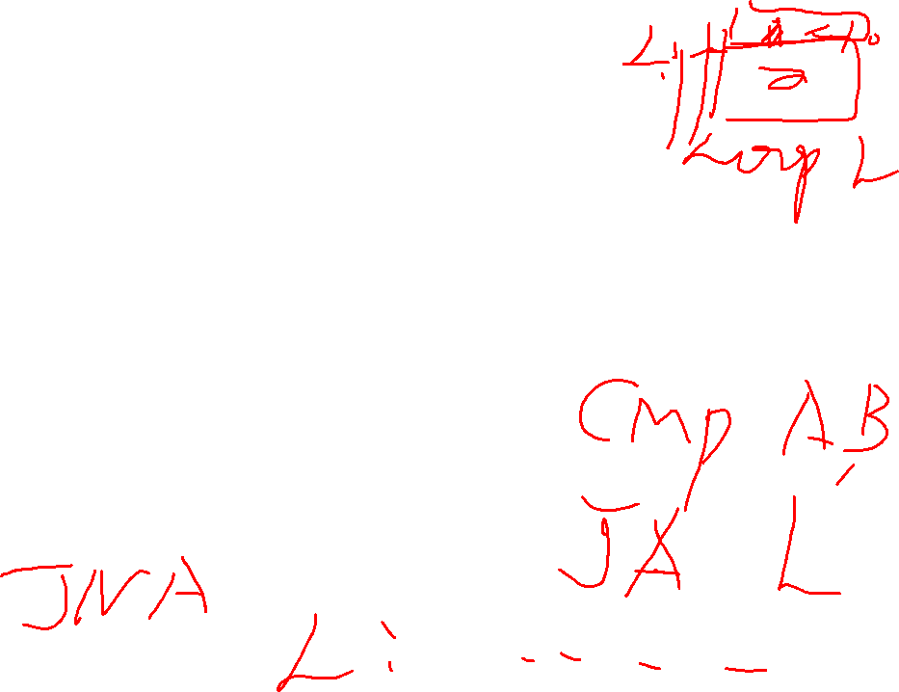
5）控制转移类指令(28条)
CALL、RET: 子程序调用、返回
JMP：无条件转移指令
JZ/JNZ/JE/JNE、JC/JNC、JO/JNO、/JS/JNS、JP/JNP/JPE/JNPE：条件转移-按标志位转移指令
JA、JAE、JB、JBE:条件转移-无符号数比较转移
JG、JGE、JL、JLE:条件转移-有符号数比较转移
LOOP：循环 cx- -, jnz L
LOOPE 、LOOPNE：条件循环
JCXZ：计数器CX==0转移
INT n:中断调用（BIOS/OS系统调用）
IRET：中断返回
INTO：溢出中断指令

Slide 51


条件转移指令 Jcc label
JMP
短转移 -128~127
三类：标志转移、无/有符号数比较后转移
判断单个标志位状态
⑴JZ/JE和JNZ/JNE：利用零标志ZF，判断结果是否为零（或相等）
⑵JS和JNS：利用符号标志SF，判断结果是正是负
⑶JO和JNO：溢出标志OF，判断结果是否产生溢出
⑷JP/JPE和JNP/JPO：奇偶标志PF，判断结果中最低字节“1”的个数是偶是奇
⑸JC/JB/JNAE和JNC/JNB/JAE：利用进位标志CF，判断结果是否进位或借位

Slide 52

比较无符号数高低
Jcc
无符号数的大小用高（Above）低（Below）表示
利用CF确定高低、利用ZF标志确定相等（Equal）
两数的高低分成4种关系：
⑴ 低于（不高于等于）：JB（JNAE）
⑵ 不低于（高于等于）：JNB（JAE）
⑶ 低于等于（不高于）：JBE（JNA）
⑷ 不低于等于（高于）：JNBE（JA ）

Slide 53
比较有符号数大小
Jcc
有符号数的大（Greater）小（Less）需要组合OF、SF标志，并利用ZF标志确定相等（Equal）
两数的大小分成4种关系：
⑴ 小于（不大于等于）：JL（JNGE）
⑵ 不小于（大于等于）：JNL（JGE）
⑶ 小于等于（不大于）：JLE（JNG）
⑷ 不小于等于（大于）：JNLE（JG ）

Slide 54
数据传送
条件传送指令
cmovcc src, dst
cc：表示条件
src: r16, r32, r64
dst: r/m16, r/m32, r/m64
利用EFLAGS中的 CF、OF、PF、SF、ZF实现条件判断

Slide 55
数据传送
无符号数的条件传送
用a、b、e、n、c分别表示：大于、小于、等、否、进位
CPU用CF、ZF、PF实现判别
CMOVA/CMOVNBE 大于/小于或者不等于 (CF或者ZF)=0
CMOVAE/CMOVNB 大于或者等于/不小于 CF = 0
CMOVNC 无进位 CF = 0
CMOVB/CMOVNAE 小于/不大于 CF = 1
CMOVC 进位 CF = 1
CMOVBE/CMOVNA 小于或者等于/不大于 (CF或ZF) = 1

Slide 56
数据传送
无符号数的条件传送
CMOVE/CMOVZ 等于/零 ZF = 1
CMOVNE/CMOVNZ 不等于/不为零 ZF = 0
CMOVP/CMOVPE 奇偶校验 PF = 1
例子：
cmova %ebx,%eax
cmoval %ebx, %eax

Slide 57
数据传送
有符号数的条件传送
用g、l、e、n、o分别表示：大于、小于、等、否、溢出
CPU用SF、ZF、OF实现判别
CMOVG/CMOVNLE 大于/不小于等于 (ZF=0 and SF=OF)
CMOVGE/CMOVNL 大于等于/不小于 (SF异域OF) = 0
CMOVL/CMOVNGE 小于/不大于等于 (SF民域OF) = 1
CMOVLE/CMOVNG 小于等于/不大于 ((SF异域OF)或ZF) = 1
CMOVO 溢出 OF = 1
CMOVNO 末溢出 OF = 0
CMOVS 带符号(负) SF = 1
CMOVNS 无符号(非负) SF = 0
cmovge %r8, %r9
cmovgeq %r9, %r10
cmovgl %r8d,%r10d
cmovll %r8d,%r10d

Slide 58

6）处理机控制指令(12条)
CLC: CF=0
CMC： CF取反
STC： CF=1
STD： DF=1
CLD: DF=0
STI： IF=1
CLI: IF=0
HLT：处理机暂停
WAIT：等待状态（FPU异常同步）
ESC：将数据传送给FPU（浮点指令）
LOCK：保证总线的控制
NOP：无操作 同XCHG AX，AX 占1个时钟，1个字节。用于延时、预留指令等

Slide 59
2.5 位测试指令
BT（bit test）指令
将第一个操作数的第n位拷贝到进位标志CF中
BT n, 位基(bitBase)
BT r16/imm8, r/m16
BT r32/imm8, r/m32
不会被指令所修改！

Slide 60
2.5 位测试指令
BTC
将第一个操作数的位n拷贝到进位标志中，同时将位n取反
BTR
将第一个操作数的位n拷贝到进位标志中，同时将位n清零
BTS
将第一个操作数的位n拷贝到进位标志中，同时将位n置位

Slide 61
条件码
指令 | 同义词 | 作用 | 设置条件
sete | Setz | ZF | 相等 / 结果为0
setne | setnz | ~ZF | 不相等 / 结果不为0
sets |  | SF | 结果为负数
setns |  | ~SF | 结果为非负数
setl | setnge | SF^OF | 小于 (符号数)
setle | setng | (SF^OF)|ZF | 小于等于 (符号数)
setg | setnle | ~(SF^OF)&~ZF | 大于 (符号数)
setge | setnl | ~(SF^OF) | 大于等于 (符号数)
seta | setnbe | ~CF&~ZF | 大于 (无符号数)
setae | setnb | ~CF | 大于等于 (无符号数)
setb | setnae | CF | 小于 (无符号数)
setbe | setna | CF|ZF | 小于等于 (无符号数)

Slide 62

5.操作数寻址方式
指令由操作吗和操作数组成
操作数是一个常数值—立即数，也可以在CPU、内存、IO端口（IN/OUT指令）中
操作数寻址方式有：
立即数寻址：MOV EAX,12345678H
寄存器寻址：MOV EAX,EBX
存储器寻址：MOV EAX,DS:[20000H]
存储器寻址 SREG:D(Rb,Ri,S) 段寄存器可用默认，省略
段址：[基地址Rb+变址Ri*比例因子S+偏移D]，这三部分可以任意组合。32位以上CPU才有比例因子(1/2/4/8)。
16位CPU：基址BX/BP,变址SI/DI。其他CPU变址不用ESP等

Slide 63
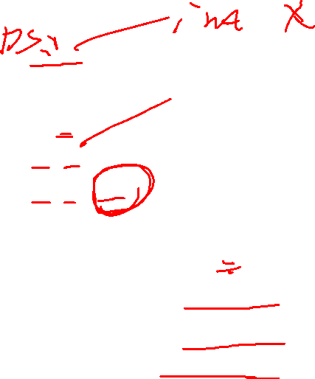
存储器寻址
其组合与我们高级语言编程时的各种类型与结构的全局变量、局部变量、参数的访问有关系。
直接寻址 MOV AX,[1000H]
寄存器间接寻址 MOV AX,[BX]
寄存器相对寻址 MOV AX,[BX+1]
基址变址寻址 MOV AX,[BX+SI]
相对基址变址寻址 MOV AX,[BX+SI+100]
比例寻址：32/64位CPU，变址不用ESP/RSP
[变址*比例因子] MOV EAX,[EDI*4]
[变址*比例因子+偏移] MOV EAX,[EDI*4+100]
[基址+变址*比例因子] MOV EAX,[EBX+EDI*4]
[基址+变址*比例因子+偏移] MOV EAX.[EBX+EDI*4+8]

Slide 64
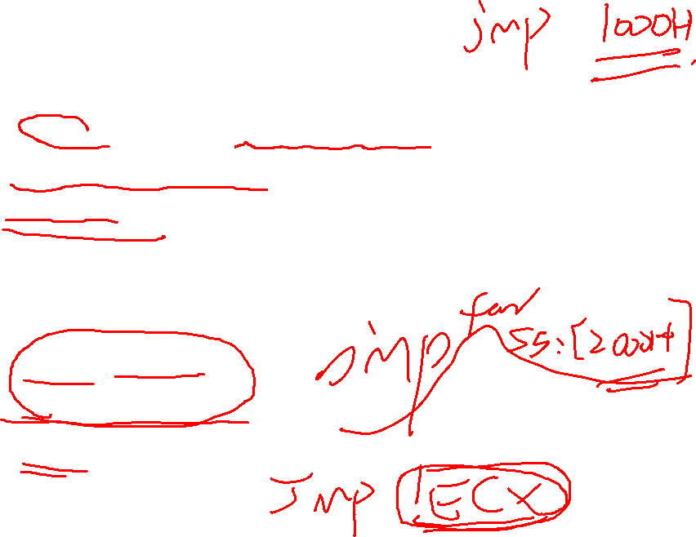
6.程序寻址方式
直接寻址 段地址:偏移地址
短转移：-128~127 条件转移、循环、无条件转移、子程序
近转移：一个段内 子程序、无条件转移 near ptr
远转移：段间转移 子程序、无条件转移 far ptr
间接寻址 段地址:[偏移地址]
从内存中“段:[偏]”取出的内容作为转移地址
偏移地址可以是任何存储器寻址方式
近转移：段内转移 near ptr
远转移：段间转移 far ptr
Switch的实现采用程序的间接寻址

Slide 65
程序的机器级表示 I : 基础
Intel CPU及架构的发展史
8086/8088CPU结构与指令系统
IA32/X64处理器体系结构
汇编语言
Linux汇编程序

Slide 66
IA32处理器体系结构
0、概念
1、微机的基本结构
2、IA32的寄存器
3、IA32的内存管理
4、指令的执行过程——指令执行周期
5、程序是如何运行的
6、系统是如何启动的

Slide 67
2、IA32的寄存器
2.1 基本寄存器
寄存器是CPU内部的高速储存单元，访问速度比常规内存快得多。包括：
8个32位通用寄存器
6个16位段寄存器：多了FS、GS
一个存放处理器标志的寄存器(EFLAGS)
一个指令指针寄存器(EIP)
2.2 系统寄存器：支持OS与调试等的寄存器
2.3 浮点单元

Slide 68

2、 IA32的寄存器
2.1 基本寄存器
EAX
EBX
16位段寄存器
ECX
CS
ES
EDX
SS
FS
EBP
DS
GS
ESP
ESI
EDI
EFLAGS
EIP
IA-32处理器的基本寄存器

Slide 69
2、 IA32的寄存器
2.1.1 通用寄存器
32位通用寄存器：主要用于算术运算和数据传送
AH
AL
8位+8位
AX
16位
EAX
32位
32位 | 16位 | 高8位 | 低8位
EAX | AX | AH | AL
EBX | BX | BH | BL
ECX | CX | CH | CL
EDX | DX | DH | DL

Slide 70
2、 IA32的寄存器
2.1.1 通用寄存器
EBP ESP ESI EDI只有低16位有特别名字，通常在编写实地址模式程序时使用：
32位 | 16位
EBP | BP
ESP | SP
ESI | SI
EDI | DI

Slide 71
2、 IA32的寄存器
2.1.1 通用寄存器
通用寄存器的特殊用法
EAX：扩展累加寄存器。在乘法和除法指令中被自动使用；
ECX：循环计数器。
ESI和EDI：扩展源指针寄存器和扩展目的指针寄存器。用于内存数据的存取；
ESP：扩展堆栈指针寄存器。一般不用于算术运算和数据传送，而用于寻址堆栈上的数据。
EBP：扩展帧指针寄存器。用于引用堆栈上的函数参数和局部变量；

Slide 72
2、 IA32的寄存器
2.1.2 段寄存器
在实地址模式下，段寄存器用于存放段的基址；段寄存器包括：CS、SS、DS、ES、FS、GS。
CS往往用于存放代码段(程序的指令)地址；
DS存放数据段(程序的变量)地址；
SS存放堆栈段(函数的局部变量和参数)地址；
ES、FS和GS则可指向其他数据段。
保护模式下，段寄存器存放段描述符表的指针(索引)。

Slide 73
2、 IA32的寄存器
2.1.3 指令指针寄存器EIP
也称为：程序计数器(Program counter,PC)
EIP始终存放下一条要被CPU执行的指令的地址。
有些机器指令可以修改EIP，使程序分支转移到新的地址执行。例如：JMP, RET

Slide 74
2、 IA32的寄存器
2.1.4 EFLAGS寄存器(标志寄存器、条件码寄存器)
EFLAGS由控制CPU的操作或反映CPU某些运算结果的二进制位构成。
处理器标志包括两种类型：状态标志和控制标志。
说某标志被设置意味着使其等于1；被清除意味着使其等于0
程序员可以通过设置EFLAGS中的控制标志控制CPU的操作，如方向和中断标志。
一些机器指令可以测试和控制这些标志，例如：JC 或STC

Slide 75
2、 IA32的寄存器
2.1.4 EFLAGS寄存器…
其中反映CPU执行的算术和逻辑操作结果的状态标志，包括溢出、符号、零、辅助进位、奇偶和进位标志。
溢出标志
Overflow Flag
零标志
Zero Flag
进位标志
Carry Flag
15 | 14 | 13 | 12 | 11 | 10 | 9 | 8 | 7 | 6 | 5 | 4 | 3 | 2 | 1 | 0
 | NT | IOPL |  | OF | DF | IF | TF | SF | ZF |  | AF |  | PF |  | CF
符号标志
Sign Flag
辅助进位标志
Assistant Carry Flag
奇偶标志
Parity Flag

Slide 76
2、 IA32的寄存器
2.1.4 EFLAGS寄存器的状态标志（条件码）
进位标志CF：在无符号算术运算的结果，无法容纳于目的操作数中时被设置。
溢出标志OF：在有符号算术运算的结果位数太多，而无法容纳于目的操作数中时被设置。
符号标志SF：在算术或逻辑运算产生的结果为负时被设置。
零标志ZF：在算术或逻辑运算产生的结果为零时被设置。
辅助进位标志AC：8位操作数的位3到位4产生进位时被设置,BCD码运算时使用。
奇偶标志PF：结果的最低8位中，为1的总位数为偶数，则设置该标志；否则清除该标志。

Slide 77
2、 IA32的寄存器
2.2 系统寄存器（BIOS/OS）
仅允许运行在最高特权级的程序（例如：操作系统内核）访问
的寄存器，任何应用程序禁止访问。
中断描述符表寄存器IDTR：保存中断描述符表的地址。
全局描述符表寄存器GDTR：保存全局描述符表的地址，全局段描述符表包含了任务状态段和局部描述符表的指针。
局部描述符表寄存器LDTR：保存当前正在运行的程序的代码段、数据段和堆栈段的指针。
任务寄存器：保存当前执行任务的任务状态段的地址。
调试寄存器：用于调试程序时设置端点。

Slide 78
2、 IA32的寄存器
2.3 浮点单元FPU
适合于高速浮点运算，从Intel 486开始集成到主处理器芯片中。
8个80位的浮点数据寄存器： st(0) — st(7)
2个48位的指针寄存器
3个16位的控制寄存器

Slide 79
3、IA32的内存管理
3.1 实地址模式
在实地址模式下，处理器使用20位的地址总线，可以访问1MB(0~FFFFF)内存。
8086的模式，只有16位的地址线，不能直接表示20位的地址，采用内存分段的解决方法。
段：将内存空间划分为64KB的段Segment；
段地址存放于16位的段寄存器中（CS、DS、ES或SS）：
CS用于存放16位的代码段基地址
DS用于存放16位的数据段基地址
SS用于存放16位的堆栈段基地址

Slide 80
段-偏移地址
F0000
E0000
D0000
C0000
B0000
A0000
90000
80000
70000
60000
50000
40000
30000
20000
10000
00000
8000:FFFF
8000:0250
80250
0250
8000:0000
段
偏移地址

Slide 81
20位线性地址的计算
例：
08F1: 0100
➔ 08F1H*10H + 0100H = 09010H
8000:0250
➔ 8000H*10H + 0250H = 80250H

Slide 82
3、 IA32的内存管理
3.2 保护模式
32位地址总线寻址，每个程序可寻址4GB内存：0~FFFFFFFF
段寄存器(CS、DS、SS、ES、FS和GS)指向段描述符表，操作系统使用段描述符表定位程序使用的段的位置。
CS存放代码段描述符表的地址
DS存放数据段描述符表的地址
SS存放堆栈段描述符表的地址

Slide 83

3、 IA32的内存管理
3.2 保护模式…
平坦分段模式
所有段被映射到32位物理地址空间；
程序至少两个段：代码段和数据段；
全局描述符表。
多段模式（Multi-Segment）
分页模式（Paging）
将一个段分割成称为页（Pages）的4KB的内存块

Slide 84
3、 IA32的内存管理
未
使
用
FFFFFFFF
(4GB)
3.2.1 平坦分段模式
全局段描述符表(GDT)中的段描述符
基址 界限 访问类型
00000000 0040 ……
物
理
内
存
00040000
00000000

Slide 85
3、 IA32的内存管理
3.2.2 多段模式
局部描述符表（LDT）
基址 界限 访问类型
00026000 0010 ……
00008000 000A ……
00003000 0002 ……
00026000
0008000
00003000

Slide 86
3、 IA32的内存管理
3.2.3 分页模式
将内存分割成4KB大小的页面，同时将程序段的地址空间按内存页的大小进行划分。
分页模式的基本思想：当任务运行时，当前活跃的执行代码保留在内存中，而程序中当前未使用的部分，将继续保存在磁盘上。当CPU需要执行的当前代码存储在磁盘上时，产生一个缺页错误，引起所需页面的换进(从磁盘载入内存)。
通过分页以及页面的换进、换出，一台内存有限的计算机上可以同时运行多个大程序，让人感觉这台机器的内存无限大，因此称为虚拟内存。

Slide 87
4、指令执行周期
指令执行周期：单条机器指令的执行可以分解成一系列的独立操作，这些操作被称为指令执行周期。
单条指令的执行有三种基本操作：取指令、解码和执行。
程序在开始执行之前必须首先被装入内存。执行过程中，指令指针(IP)包含着要执行的下一条指令的地址，指令队列中包含了一条或多条将要执行的指令。
当CPU执行使用内存操作数的指令时，必须计算操作数的地址，将地址放在地址总线上并等待存储器取出操作数。

Slide 88
4、指令执行周期
如指令使用内存操作数，需要5种基本操作：
取指令：控制单元从指令队列取得指令并增加指令指针EIP的值。
解码：控制单元确定指令要执行的操作，把输入操作数传递给算术逻辑单元ALU，并向ALU发送信号指明要执行的操作。
取操作数：如果使用了内存操作数，控制单元通过读操作，获取操作数，复制到内部寄存器；
执行：算术逻辑单元执行指令，以有名寄存器、内部寄存器为操作数，将运算结果送到输出操作数中(有名寄存器/内存)，并更新反映处理器状态的状态标志。
存储输出操作数：如果输出操作数在存储器中，控制单元就执行一个写操作将数据存储到内存。
机器指令的执行至少需要一个时钟周期。

Slide 89

5、程序是如何运行的
前提：
计算机(CPU)的工作过程 CS:FFFF IP:0000 其他全0
（1）从CS:IP/EIP/RIP指向内存单元读取指令，读取的指令进入指令缓冲器；
（2）令IP/EIP/RIP指向下一条指令：
IP/EIP/RIP = IP/EIP/RIP + 所读取指令的长度
（3）执行指令。 转到步骤 （1），重复这个过程。

Slide 90
5、程序是如何运行的
(1) 装入和执行进程
计算机操作系统(OS)加载和运行程序的步骤：
用户发出特定程序的命令。
OS在当前磁盘目录中查找程序文件名，如果未找到就在预先定义的目录列表中查找，如果还是找不到，就发出一条错误信息；
如找到程序文件，OS获取磁盘上程序文件的基本信息，如文件大小、在磁盘驱动器上的物理位置等；
OS确定下一个可用的内存块的地址，并将程序文件载入内存，然后将程序的大小和位置等信息登记在描述符表中；

Slide 91
5、程序是如何运行的
(1) 装入和执行进程(续…)
操作系统执行一条分支转移指令，使CPU从程序的第一条机器指令开始执行。一旦程序运行就被称为一个进程，操作系统为进程分配一个唯一的标识号称为进程ID。
进程自身开始运行，操作系统的任务就是跟踪进程的执行并响应进程对系统资源的请求。
进程终止时，其句柄被删除，使用的内存也被释放以便能够由其他程序使用。

Slide 92
5、程序是如何运行的
(2)多任务
操作系统运行的可以是一个进程或一个执行线程。当操作系统能够同时运行多个任务时，就被认为是多任务的。
注意：多任务中进程的“同时”运行包含的是并发运行的含义。
并发可以看成是在系统中同时有几个进程在活动着，也就是同时存在几个程序的执行过程。如果进程数与处理机数相同，则每个进程占用一个处理机，但更一般的情况是处理机数少于进程数，于是处理机就应被共享，在进程间切换使用。如果相邻两次切换的时间间隔非常短，而观察时间又相当长，那么各个进程都在前进，造成一种宏观上并发运行的效果。

Slide 93

5、程序是如何运行的
多任务的实现
如何实现处理器在各个进程之间共享？
操作系统的调度程序(scheduler)为每个任务分配一小部分CPU时间(称为时间片)，在时间片内，CPU将执行一部分该任务的指令，并在时间片结束的时候停止执行，并迅速切换到下一个任务的指令执行。通过在多个任务之间的快速切换，给人以同时运行多个任务的假象。

Slide 94
6、 计算机是如何启动的
8086 PC的启动方式
在 8086CPU 加电启动或复位后（ 即 CPU刚开始工作时）CS和IP被设置为CS=FFFFH，IP=0000H，即在8086PC机刚启动时，CPU从内存FFFF0H单元中读取指令执行，FFFF0H单元中的指令是8086PC机开机后执行的第一条指令。
F0000~FFFFFH:系统ROM，BIOS中断服务例程。

Slide 95
简化的奔腾CPU结构图
数据总线
地址总线
代码缓存
指令指针
指令解码器
代码
数据
内存
控制单元
浮点单元
寄存器
ALU
数据缓存

Slide 96
程序的机器级表示 I : 基础
Intel CPU及架构的发展史
8086/8088CPU结构与指令系统
IA32/X64处理器体系结构
汇编语言
Linux汇编程序

Slide 97
汇编语言简介
从计算机诞生至今，编程语言总数超过2500种
编程语言的发展简史——四个阶段
Object oriented
high-level language
1995—Now
The fourth stage
Process-oriented high-level language
1954--1995
The third stage
Assembly Language
1950s
The second stage
Machine language
1946
The first stage

Slide 98
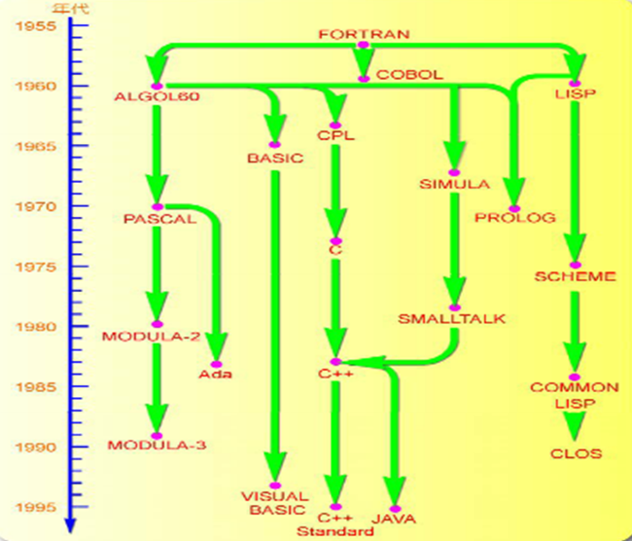
汇编语言简介
编程语言的发展简史——编年史

Slide 99
（1） 机器语言
是一种二进制语言，由二进制数0、1组成的指令代码的集合，机器能直接识别和执行。
每一条语句都是二进制形式的代码。
例如：1000 0000（加法）
每条指令都简单到能够用相对较少的电子电路单元即可执行。
各种机器的指令系统互不相同。

Slide 100

（1） 机器语言
采用穿孔纸带保存程序(1打孔，0不打孔)
优点：
1.速度快
2.占存储空间小
3.翻译质量高
缺点：
1.可移植性差
2.编译难度大
3.直观性差
4.调试困难

Slide 101
（1） 机器语言
示例
应用8086CPU完成运算：
S = 768 + 12288 - 1280
机器指令码：
101100000000000000000011
000001010000000000110000
001011010000000000000101
假如将程序错写成以下这样，请找处错误：
101100000000000000000011
000001010000000000110000
000101101000000000000101

Slide 102

（2）汇编语言
汇编语言的产生
汇编语言指令——汇编语言的主体
汇编指令是机器指令便于记忆和阅读的书写格式——助记符，与人类语言接近，add、mov、sub和call等。
用助记符代替机器指令的操作码，用地址符号或标号代替指令或操数的地址。
机器指令： 1000100111011000
操 作：寄存器bx的内容送到ax中
汇编指令：mov %bx, %ax,
汇编指令同机器指令是一一对应的关系。
Notes:
寄存器：简单的讲是CPU中可以存储数据的器件，一个CPU中有多个寄存器。
AX是其中一个寄存器的代号，
BX是另一个寄存器的代号。
更详细的内容我们在以后的课程中将会讲到。

Slide 103
（2）汇编语言
示例
应用8086CPU完成运算：
S = 768 + 12288 - 1280
机器指令：
101100000000000000000011
000001010000000000110000
001011010000000000000101
汇编指令：
movw $768, S # S是长度16位的字变量
addw $12288, S
subw $1280, S

Slide 104
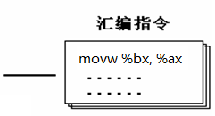
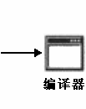
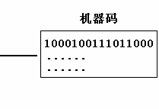
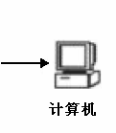

（2）汇编语言
除汇编指令，汇编语言还包括：
伪指令 （由编译器执行）
其它符号（由编译器识别）
汇编指令是汇编语言的核心，决定汇编语言的特性。
汇编语言的程序如何运行？
计算机能读懂的只有机器指令

Slide 105
（2）汇编语言
优点：
1.执行速度快；
2.占存储空间小；
3.可读性有所提高。
缺点：
1.类似机器语言；
2.可移植性差；
3.与人类语言还相差很悬殊。

Slide 106

（3）高级语言
C++和Java等高级语言与汇编语言的关系
C++和Java等高级语言与汇编语言及机器语言之间是一对多的关系。一条简单的C++语句会被扩展成多条汇编语言或者机器语言指令。
movl Y,%eax
addl $4, %eax
movl $3, %ebx
imull %ebx
movl %eax, X
X = （Y ＋ 4 ）* 3;

Slide 107
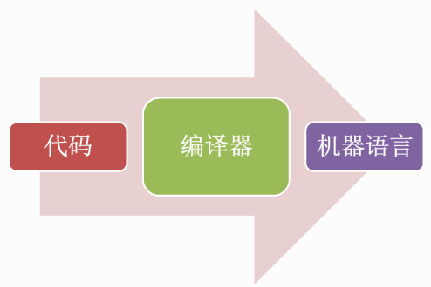

（4）高级语言到机器语言的转换方法
解释方式
通过解释程序，逐行转换成机器语言，转换一行运行一行。
编译方式（翻译方式）
通过编译程序（编译、链接）将整个程序转换成机器语言。

Slide 108
（5）汇编语言和高级语言的比较
可移植性：如果一种语言的源程序代码可以在多种计算机系统上编译运行，那么这种语言就是可移植的。
汇编语言总是和特定系列的处理器捆绑在一起。
当今有多种不同的汇编语言，每种都是基于特定系列的处理器或特定计算机的。
汇编语言没有可移植性。
高级语言的可移植性好。

Slide 109
（5）汇编语言和高级语言的比较
应用程序类型 | 高级语言 | 汇编语言
用于单一平台的中到大型商业应用软件 | 正式的结构化支持使组织和维护大量代码很方便 | 最小的结构支持使程序员需要人工组织大量代码，使各种不同水平的程序员维护现存代码的难度极高
硬件驱动程序 | 语言本身未必提供直接访问硬件的能力，即使提供了也因为要经常使用大量的技巧而导致维护困难 | 硬件访问简单直接。当程序很短并且文档齐全时很容易维护
多种平台下的商业应用软件 | 可移植性好，在不同平台可以重新编译，需要改动的源代码很少 | 必须为每种平台重新编写程序，通常要使用不同的汇编语言，难于维护
需要直接访问硬件的嵌入式系统和计算机游戏 | 由于生成的执行代码过大，执行效率低 | 很理想，执行代码很小并且运行很快

Slide 110

（6）为什么学汇编？
深入了解计算机体系结构和操作系统
在机器层次思考并处理程序设计中遇到的问题
在许多专业领域，汇编语言起主导作用：
嵌入式系统
游戏程序
设备驱动程序
软件优化，通过汇编语言使用最新最快的CPU指令，获得最高的处理速度。…速度比较示例
后继课程的学习

Slide 111

Linux汇编程序——两种格式的语法对比
两种汇编格式: AT&T 汇编、Intel汇编
1、 寄存器前缀%
AT&T: %eax Intel: eax
2、源/目的操作数顺序
AT&T: movl %eax,%ebx Intel: mov ebx,eax
3、 常数/立即数的格式 $
AT&T: movl $_value, %ebx #把变量_value的地址放入ebx
movl $0xd00d, %ebx
Intel: mov eax, offset _value
mov ebx,0d00dh
4、 操作数长度标识:b-1字节，w-2，L-4 ,q-8
AT&T: movw var_x, %bx Intel: mov bx, word ptr var_x

Slide 112

Linux汇编程序——两种格式的语法对比
5、寻址方式
AT&T: D(Rb,Ri,S) Intel: [Rb + Ri*S +D] 或D[Rb][Ri*4]
Linux工作于保护模式下，使用32位线性地址，计算地址时不用考虑segment:offset的问题，上式地址为： D+ Rb +Ri*S
（1）直接寻址
AT&T: movl $0xd00d, var # var是一个全局变量
注意: $var表示变量地址引用, var表示变量值引用
Intel: mov var, 0d00dh ;等价于 mov [var] , 0xd00d
注意：offset var表示变量地址，var表示值。
（2）寄存器间接寻址/寄存器相对寻址
AT&T ： Intel :
movl (%ebx) ,%eax mov eax, [ebx]
movl 3(%ebx) ,%eax mov eax, [ebx+3]
mov eax, 3[ebx]

Slide 113

Linux汇编程序——两种格式的语法对比
（3）变址寻址/基址变址寻址/相对基址变址寻址/带比例因子的**
AT&T: movl %ecx, var (,%eax)
movl %ecx, array(,%eax,4)
movl %ecx, array(%ebx,%eax,8)
Intel: mov [eax + var], ecx
mov [eax*4 + array] , ecx
mov [ebx + eax*8 + array], ecx
C中嵌入式汇编
asm( “pushl %eax\n\t” asm{
"movl $0,%eax\n\t" pushl eax;
"popl %eax"); mov eax,0;
asm("movl %eax,%ebx"); }
asm("xorl %ebx,%edx"); asm mov ebx,eax;
asm("movl $0,_booga); asm xor edx,ebx;
asm mov _booga,0;

Slide 114

Linux汇编程序：AT&T 格式程序
#hello.s
.data # 数据段声明
msg : .string "Hello, world! --------- AT&T ASM\r\n “ # 要输出的字符串
len = . – msg # 字串长度
.text # 代码段声明
.global _start # 指定入口函数
_start: # 在屏幕上显示一个字符串
movl $len, %edx # 参数三：字符串长度
movl $msg, %ecx # 参数二：要显示的字符串
movl $1, %ebx # 参数一：文件描述符(stdout)
movl $4, %eax # 系统调用号(sys_write)
int $0x80 # 调用内核功能
# ==================退出程序
movl $0,%ebx # 参数一：退出代码
movl $1,%eax # 系统调用号(sys_exit)
int $0x80 # 调用内核功能
Notes:
$ as hello.s -o hello.o
$ ld hello.o -o hello
$ ./hello

Slide 115

Linux汇编程序： Intel格式程序（非微软）
; hello.asm
.data ; 数据段声明
msg db "Hello, world! --------- Intel ASM .", 0xA ; 要输出的字符串
len equ $ - msg ; 字串长度
.text ; 代码段声明
global _start ; 指定入口函数
_start: ; 在屏幕上显示一个字符串
mov edx, len ; 参数三：字符串长度
mov ecx, msg ; 参数二：要显示的字符串
mov ebx, 1 ; 参数一：文件描述符(stdout)
mov eax, 4 ; 系统调用号(sys_write)
int 80h ; 调用内核功能
; =================退出程序
mov ebx, 0 ; 参数一：退出代码
mov eax, 1 ; 系统调用号(sys_exit)
int 80h ; 调用内核功能

Slide 116
Linux汇编程序——编译、链接
两种汇编格式: AT&T 汇编、Intel汇编
汇编器
GAS汇编器——AT&T汇编格式 Linux 的标准汇编器，GCC 的后台汇编工具
as -gstabs -o hello.o hello.s
-gstabs ：生成的目标代码中包含符号表，便于调试。
NASM——intel汇编格式
提供很好的宏指令功能，支持的目标代码格式多，包括 bin、a.out、coff、elf、rdf 等。
采用人工编写的语法分析器，执行速度要比 GAS 快
nasm -f elf hello.asm
连接器
ld 将目标文件链接成可执行程序
Notes:
为便于用 GDB 和 DDD 来进行源码级调试，要在生成的可执行程序中包含符号表，GAS 可以在生成的目标代码中包含符号表：
as --gstabs -o hello.o hello.s
ld -o hello hello.o
注意：ld的-s选项会剥离所有符号，调试的时候不方便。

